Slide 1


Logotipo y Canal RED FEMP por la Transparencia y Participación
Red de Entidades Locales por la Transparencia y Participación Ciudadana
Federación Española de Municipios y Provincias

Slide 2
Logotipo RED

Slide 3

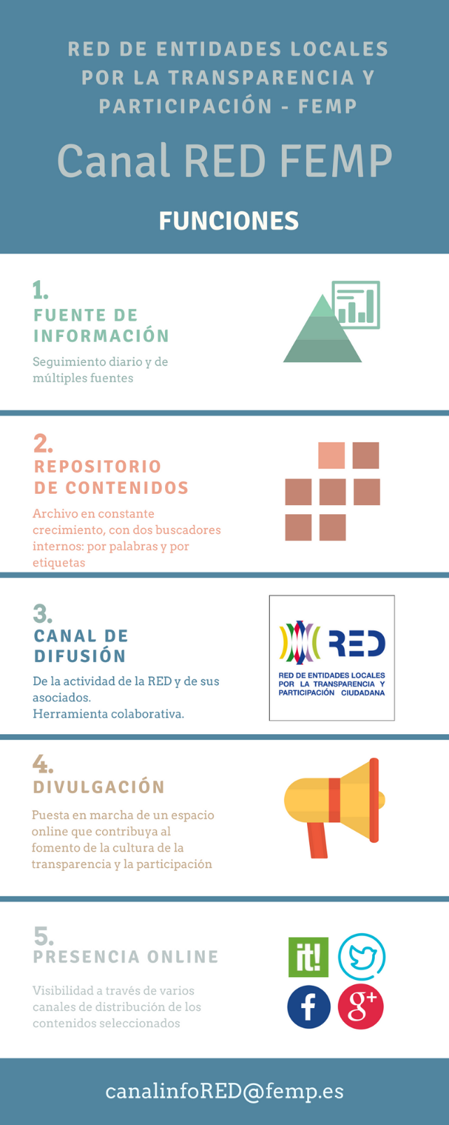

Funciones del Canal RED FEMP
Gracias a una herramienta web 2.0 de curación de contenidos (Scoop.it), se va conformando de manera constante un archivo de documentos de actualidad en las materias en que trabaja la RED FEMP.
Todos estos contenidos, además de los propios que generen la RED FEMP y sus asociados, se comparten en redes sociales, con el objetivo de dar visibilidad a las iniciativas más relevantes y de ser un punto de referencia informativa y divulgativa sobre participación, transparencia, gobierno abierto, datos abiertos, buen gobierno, administración electrónica, innovación pública, interoperabilidad, seguridad, protección de datos, gestión documental, etc.
La Red de Entidades Locales por la Transparencia y la Participación Ciudadana de la FEMP presenta un nuevo espacio web destinado a recopilar tanto su actividad como la información más relevante relacionada con las áreas de las que se ocupan los distintos Grupos de Trabajo constituidos en la RED FEMP.
Este nuevo servicio para las entidades asociadas a la RED FEMP tiene dos objetivos principales:
- mantenerse actualizado sobre las materias que son competencia de la RED FEMP, de una manera sencilla y rápida
- difundir las acciones de las entidades asociadas a la RED FEMP

Slide 4
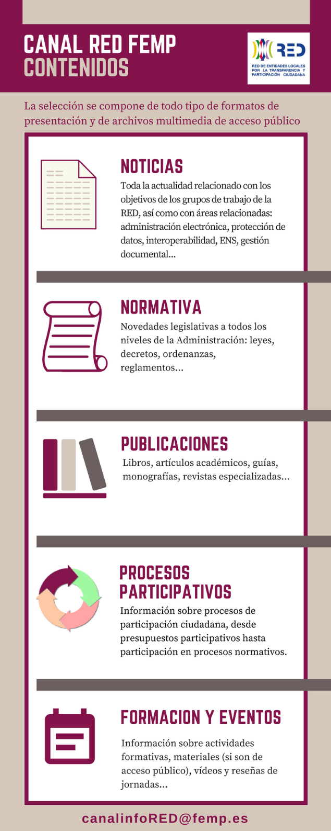
Contenidos
¿Qué tipo de contenidos vamos a encontrar en el Canal RED FEMP?
Tipos de contenidos:
Noticias de actualidad
Novedades legislativas
Análisis
Evaluaciones
Informes
Publicaciones académicas
Publicaciones periódicas
Información sobre eventos
Materiales de formación
Formatos:
Comunicación institucional
Prensa online
Boletines oficiales
Blogs
Vídeos
Presentaciones
Infografías
Publicaciones

Slide 5
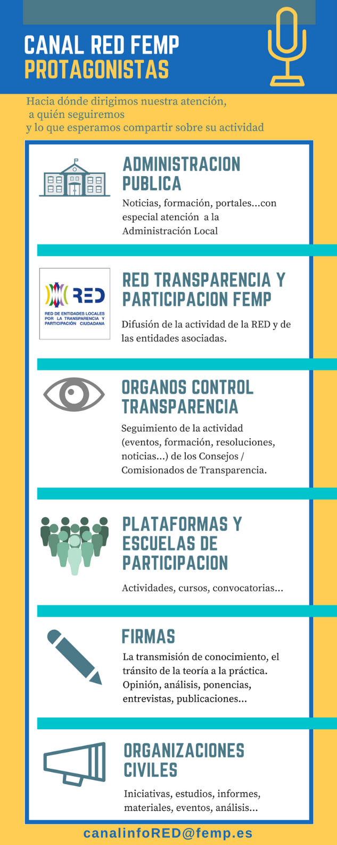
Protagonistas
¿A quiénes vamos a seguir?
¿Quiénes serán las entidades y personas sobre las que se centrarán los contenidos del Canal RED FEMP?
Administraciones Públicas de todos los niveles, especialmente la local
Autoridades de control de la transparencia
Espacios de participación y co-creación
Autores
Organizaciones de la sociedad civil
La RED FEMP y sus entidades asociadas tendrán un protagonismo destacado, que se complementa con el servicio adicional diseñado para difundir contenidos propios en el Canal.

Slide 6
Fuentes
Actividad de la RED FEMP
Entidades asociadas
Contenido original
Ausencia de canales en la Entidad
Refuerzo comunicación
Fuentes Canal RED FEMP
Seguimiento actualidad
Prensa
Comunicación institucional
Blogs
Publicaciones
Alertas y Buscadores
Cuentas clave RRSS
Órganos de Gobierno
Contenido publicado
Los contenidos que componen el Canal RED FEMP se seleccionan tras un proceso de búsqueda, revisión y filtrado de documentos a partir de múltiples fuentes, entre las que se incluyen prensa digital, páginas web institucionales, blogs, revistas especializadas online o canales de vídeo, complementando la búsqueda con otras herramientas como suscripciones o sistemas de alertas en buscadores y en boletines oficiales.
Además de estas fuentes, las aportaciones de las entidades asociadas a la RED FEMP sobre las actividades que desarrollan serán fundamentales para la confección del Canal RED FEMP.

Slide 7
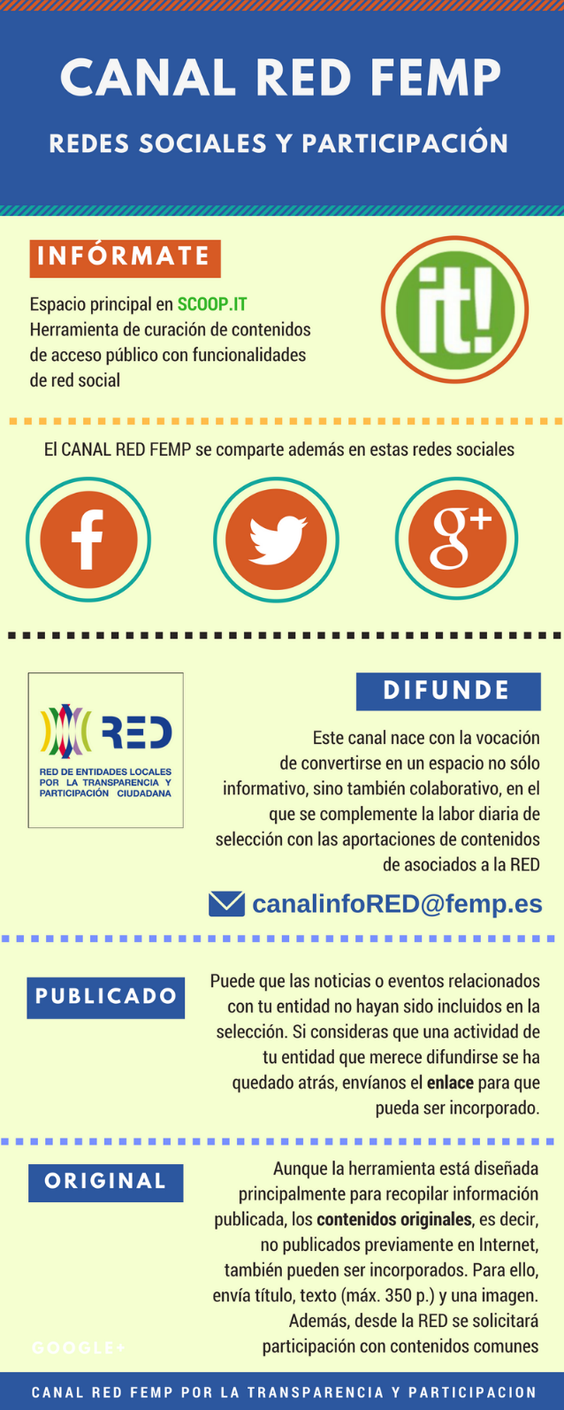
Redes sociales y participación
Para apoyar la comunicación de las entidades asociadas, habilitamos una dirección de correo electrónico a la que enviar contenidos, tanto publicados como originales, para que puedan ser incorporados al repositorio y difundidos desde las distintas cuentas del Canal RED FEMP:
El Canal RED FEMP, además de las funciones de repositorio documental y canal de información, pretende convertirse en una herramienta de apoyo a la comunicación de las entidades asociadas.
canalinfoRED@femp.es

Slide 8
Cómo utilizar el
Canal RED FEMP
Guía breve sobre búsqueda de contenidos, seguimiento del canal y navegación.
http://www.scoop.it/t/canal-red-femp-por-la-transparencia-y-la-participacion

Slide 9
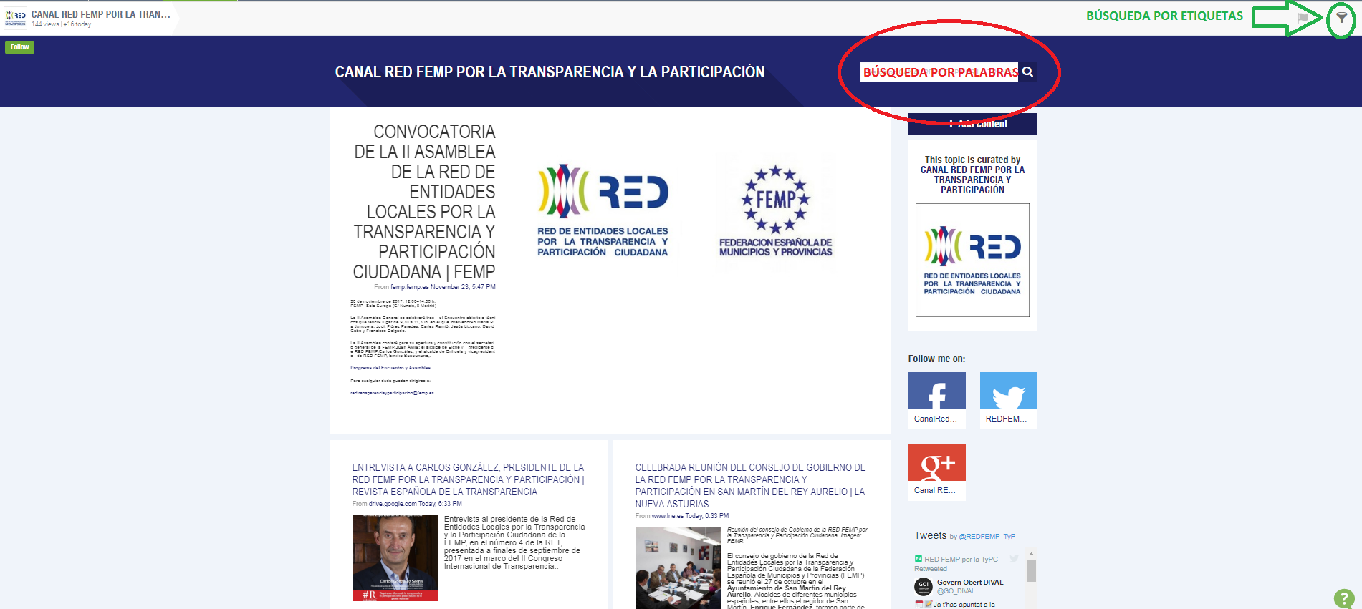
Buscar contenidos en el Canal RED FEMP
El Canal RED FEMP tiene como uno de sus propósitos principales construir progresivamente un repositorio de contenidos. Con el paso del tiempo, las publicaciones compartidas serán de cientos (o miles) de contenidos, lo que convertiría en una tarea compleja encontrar determinados enlaces.
Para que el Canal realmente sea un instrumento práctico, es necesario contar con herramientas que ayuden a encontrar los contenidos deseados. Para poder recuperar contenidos antiguos o relacionados con un tema, institución o persona determinada, se cuenta con dos buscadores: por palabras y por etiquetas.
En la imagen se muestran los dos accesos para realizar búsquedas dentro del Canal RED FEMP, cuyo funcionamiento explicaremos en las siguientes diapositivas.
En rojo está marcada la caja de búsqueda por palabras o por coincidencia de términos (por palabras), y en verde el icono de acceso al listado de etiquetas (representado como un embudo).

Slide 10
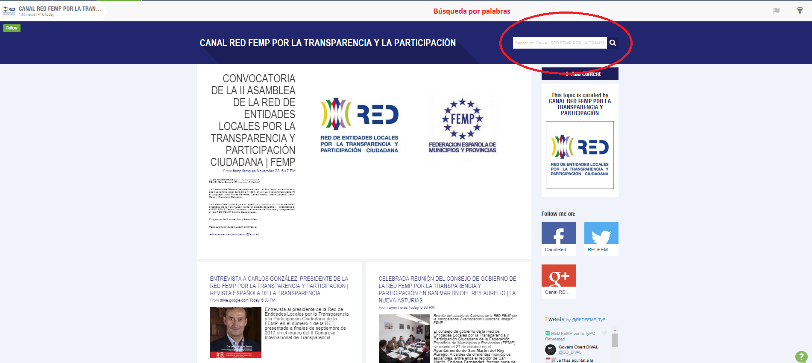
Búsqueda por coincidencia de términos
La búsqueda por palabras es una forma sencilla de acceder a todos los contenidos sobre una institución, una persona o una temática, y que además permite combinar varios términos de búsqueda.
Es indiferente que se escriban en mayúsculas o minúsculas, pero las palabras deben coincidir exactamente con las de la publicación (incluidas tildes).
El buscador por coincidencia de términos devuelve todos los contenidos en los que aparezca, en el titular o en el cuerpo de texto, la palabra o palabras introducidas en la caja de búsqueda.
Ejemplos de búsquedas por términos:
“ayuntamiento”
“ayuntamiento Madrid”
“ayuntamiento molina madrid”

Slide 11
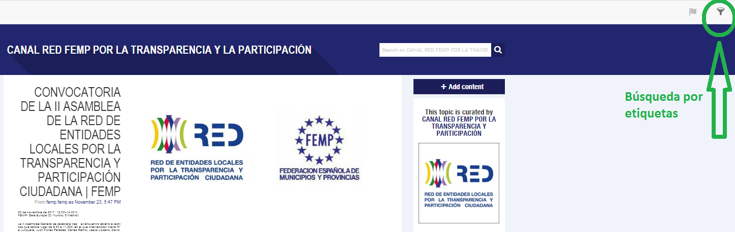
Búsqueda por etiquetas
Todos los contenidos publicados son clasificados con varias etiquetas para permitir realizar búsquedas a partir de las mismas.
El buscador por etiquetas se encuentra en la parte superior derecha de la pantalla. Si se pincha sobre él, representado por el icono de un embudo, se despliega el listado completo de etiquetas.
Haciendo click sobre cualquiera de ellas aparecerán en pantalla todos los contenidos que hayan sido clasificados bajo esa etiqueta, presentados en orden cronológico inverso, es decir, los más recientes primero.

Slide 12
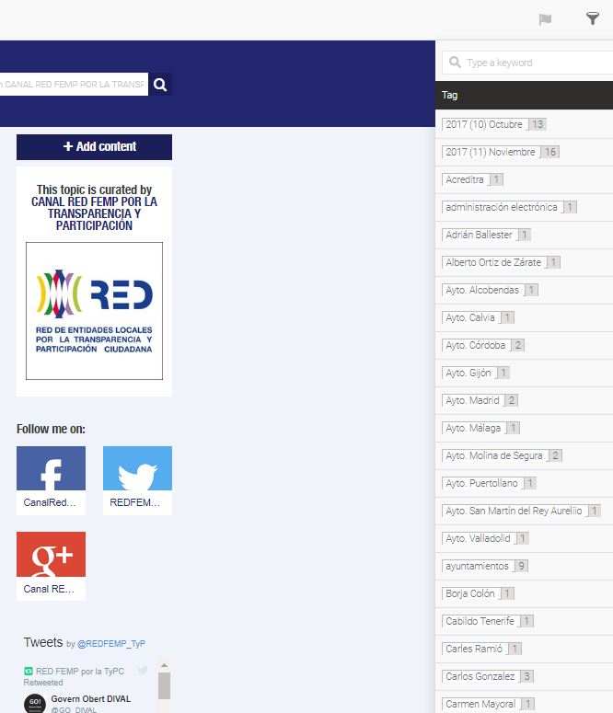
Búsqueda por etiquetas
Además de las etiquetas principales, referidas a personas, entidades, temas…se ha preparado un sistema para realizar búsquedas temporales mediante etiquetas, organizadas por mes y año según su fecha de publicación. Se pueden ver en primer lugar, y su nombre está diseñado para que aparezcan los meses ordenados.
Etiquetas mes y año
Aquí se muestra el desplegable con el listado de etiquetas tras pinchar en el icono del embudo, en la parte superior derecha de la pantalla.
La presentación de etiquetas en el listado es por orden alfabético.
Etiqueta por temática
Ejemplos de etiquetas por entidad
Etiqueta por TIPO de entidad
Ejemplos de etiquetas por personas

Slide 13
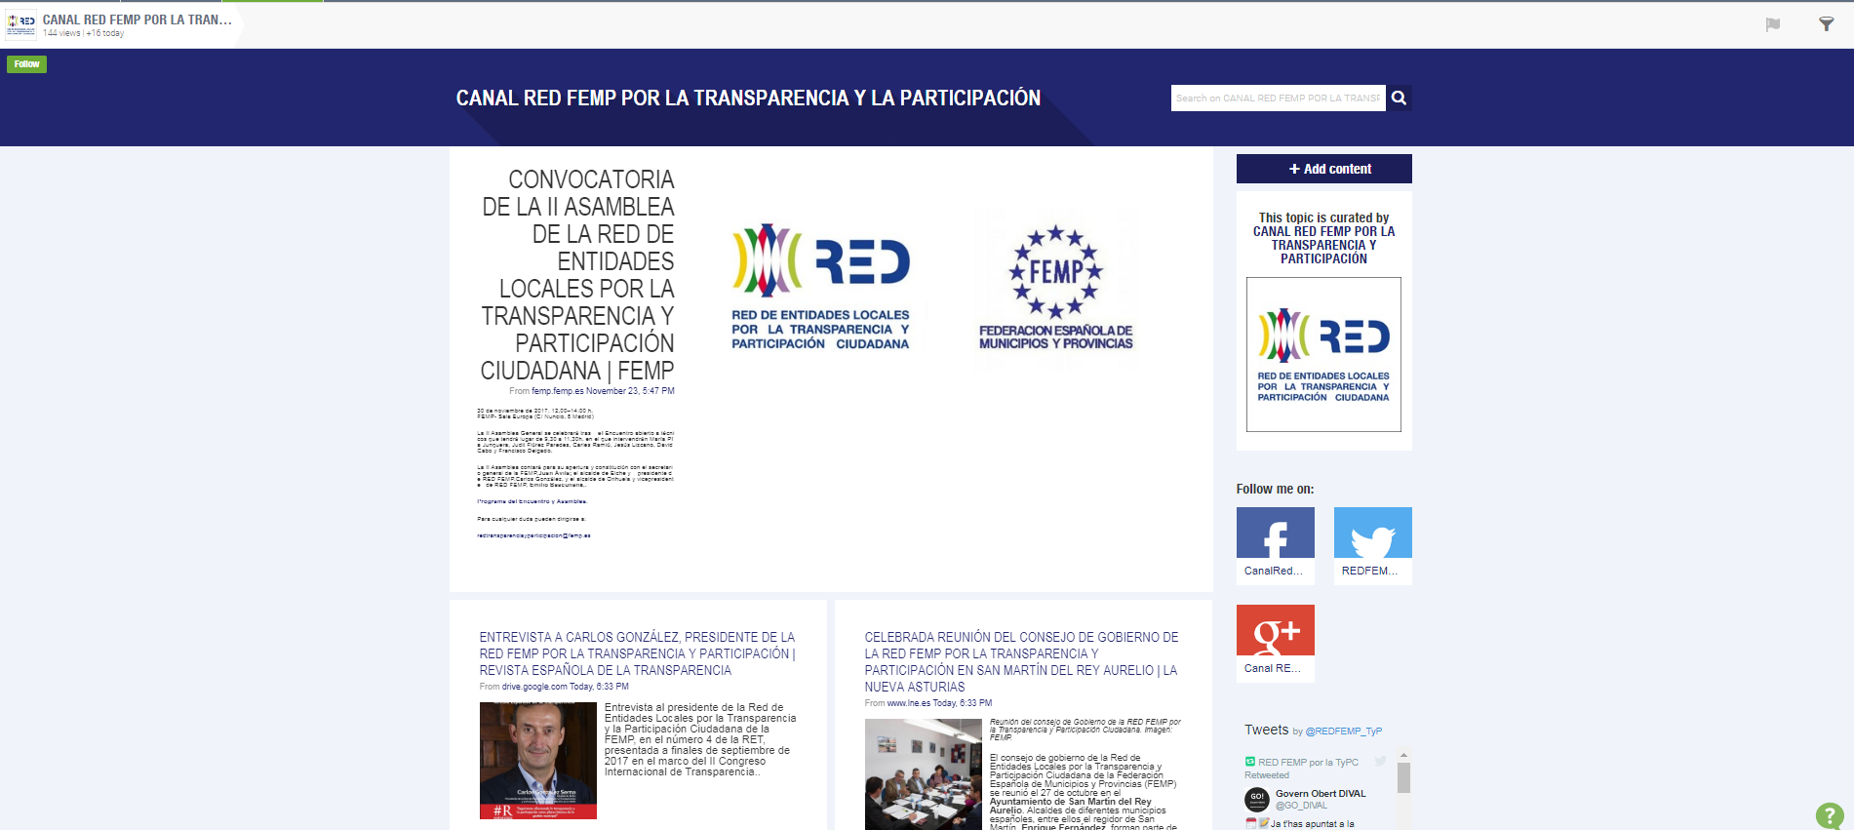
Seguir el
Canal RED FEMP
En la columna derecha aparecen los enlaces a los perfiles en redes sociales del Canal RED FEMP. Para acceder a ellos hay que tener un perfil activo en las mismas (Twitter o Facebook).
El Canal RED FEMP es abierto, por lo que no es preciso registrarse para poder acceder a los contenidos compartidos en la web del Canal RED FEMP.
Ahora bien, el registro en Scoop.it, la plataforma en la que se aloja el Canal RED FEMP y desde la que se distribuyen los contenidos a sus perfiles en redes sociales, permite un seguimiento más completo. Del mismo modo que es necesario registrarse en Twitter para poner un tuit, o darse de alta en determinadas páginas web para poder hacer comentarios (por ejemplo, un periódico digital).
Botón “Follow”. Seguir el Canal RED FEMP en Scoop.it
Perfiles en redes sociales
En la esquina superior izquierda encontramos el botón Follow

Slide 14
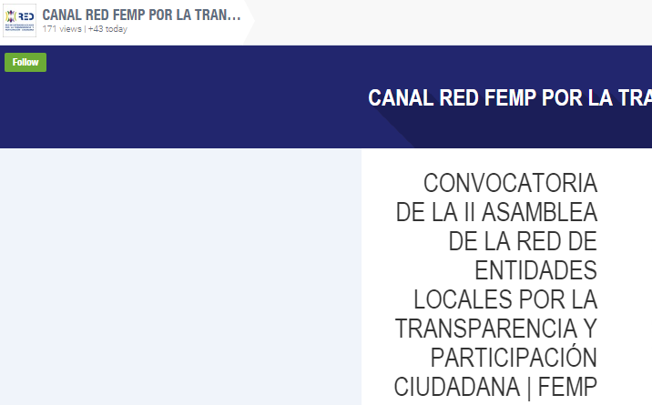
Seguir el
Canal RED FEMP desde Scoop.it
En la esquina superior izquierda encontramos el botón Follow
Registrarse en Scoop.it es sencillo, rápido y gratuito. Crear un perfil no conlleva ninguna carga para el usuario, pero sí le permite compartir contenidos, reaccionar ante publicaciones, hacer comentarios, navegar por los miles de tableros publicados, seguir a curadores de contenidos o sitios concretos, o recibir un correo electrónico con algún contenido destacado de los Topics que elija seguir, tal y como sucede con cualquier red social.
Recordamos que NO ES NECESARIO registrarse para leer y acceder a los enlaces compartidos en el Canal RED FEMP. Se trata simplemente de una opción que ofrece una mejor experiencia de usuario.
Botón “Follow”.
Para registrarse sólo es necesaria una cuenta de correo electrónico o estar registrado en Facebook o Twitter. A esa cuenta se enviará un email diario con un contenido destacado del día.

Slide 15
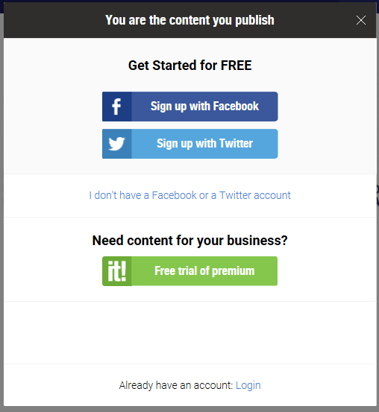
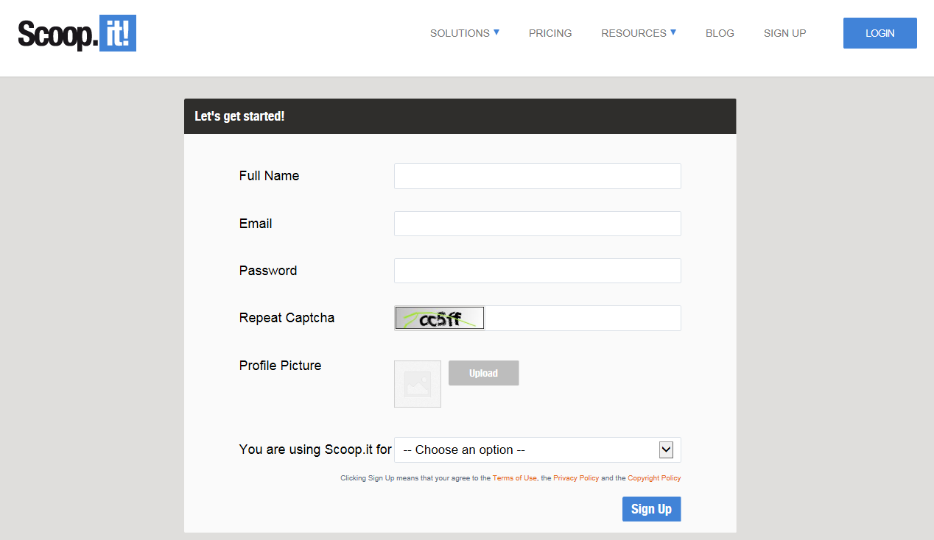
Registrarse en Scoop.it
La primera imagen muestra la ventana emergente que aparece si se le da al botón FOLLOW. Si tiene un cuenta en Facebook o Twitter, ya puede registrarse en Scoop.it
En caso de que no tenga perfiles en estas redes o no quiera usarlos para el registro, puede seleccionar la opción I don't have a Facebook or a Twitter account.
En ese caso, le deriva a la segunda ventana, en la que se solicita un nombre de Usuario, una cuenta de correo y una imagen de perfil. Con esto, queda registrado como usuario de Scoop.it.
Registrarse por ser usuario de otras redes sociales
Registrarse con cuenta de email

Slide 16
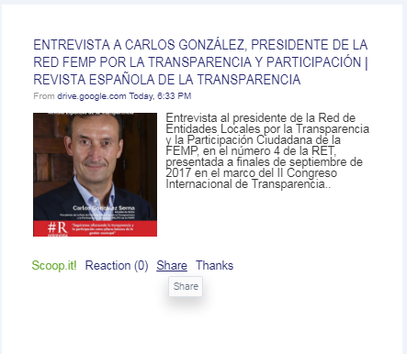
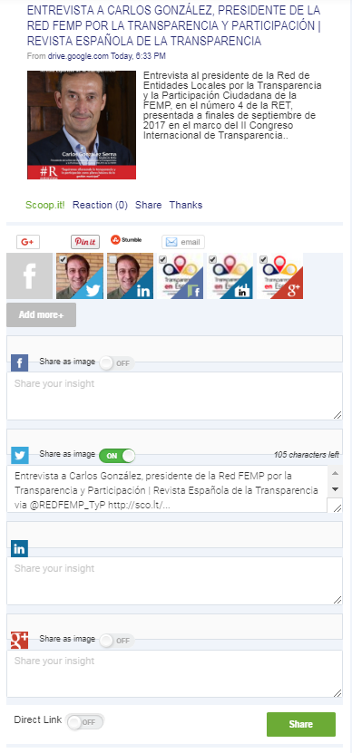
Compartir contenidos en tus redes sociales
Como decíamos anteriormente, una de las ventajas de registrarse es la posibilidad de compartir los contenidos que desees en tus redes sociales, así como otro tipo de interacciones.
Si elegimos la opción de compartir (Share), se abre el desplegable que aparece en la imagen de la derecha, con los perfiles sociales que el visitante haya vinculado a su cuenta en Scoop.it, y un cuadro de texto para cada red social donde puede incluir los comentarios que desee.
Una vez incluidos los textos (que es opcional), sólo queda pulsar el botón Share (abajo a la derecha).
Al pasar el cursor del ratón por un scoop, aparecen ciertas opciones para los usuarios registrados.
Scoop.it: para compartirlo en un Topic o Tablero propio.
Reaction: veces compartido, abre un cuadro de texto para comentarios.
Share: para compartir en las redes sociales propias del visitante
Thanks: ‘Gracias’, equivalente al Me gusta o Recomendar de otras redes sociales.
SHARE

Slide 17
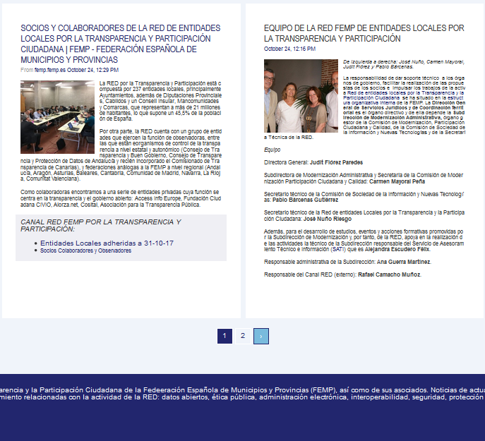
Navegar por el Canal RED FEMP
En la parte inferior se observan las páginas actuales.
En azul oscuro se marca la página activa, y el azul claro marca por donde se está pasando el cursor del ratón, que corresponde en este caso a “siguiente página”.
La herramienta Scoop.it se concibe como un tablero informativo continuo.
La plantilla elegida permite alojar 24 contenidos, incluido uno que ejerce de portada y aparece en la parte superior de la primera página, con un formato diferente al resto.
Una vez superados esos primeros 24 contenidos, se van generando nuevas páginas. Para acceder a ellas solamente hay que llegar al final de la página y darle al número de página deseado o a la opción “ > ” (siguiente página),

Slide 18

canalinfoRED@femp.es
http://www.scoop.it/t/canal-red-femp-por-la-transparencia-y-la-participacion

